Slide 1
JUNIT使用方法
1、eclipse的配置
安装配置指南：
--安装jdk-7u1-windows-7.0
--安装eclipse-SDK-3.4.1-win32
2、Junit 使用

Slide 2
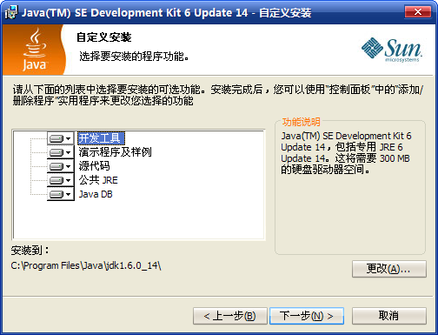
1、安装JDK
运行jdk-7u1-windows-7.0.exe
选择安装路径
选择JDK的安装路径
这个路径后面要用到

Slide 3
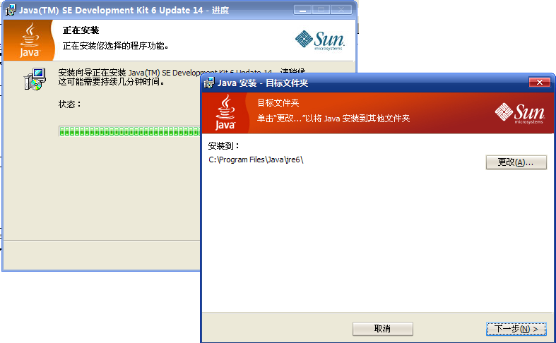
过一会后，弹出窗口，提示安装JRE
选择JRE的安装路径
使用默认路径即可

Slide 4
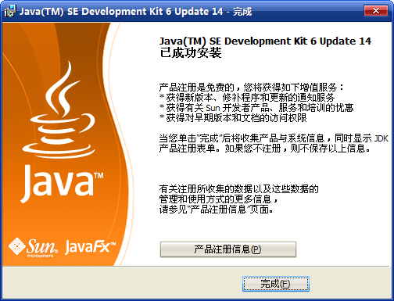
安装完成
注：Java是一个运行环境/平台，因此安装完毕后，在 “开始”→“程序”中，不会有Java的启动程序什么的

Slide 5
配置环境变量
如果是Win2000、WinXP系统，使用鼠标右击“我的电脑”->属性->高级->环境变量
系统变量->新建->变量名：JAVA_HOME 变量值： jdk-7u1-windows-7.0
系统变量->新建->变量名：CLASSPATH 变量值：.;%JAVA_HOME%\lib
系统变量->编辑->变量名：Path 在变量值的最前面加上：%JAVA_HOME%\bin;

Slide 6
如果是Vista、Win7、Win8系统，使用鼠标右击“计算机”->属性->左侧高级系统设置->高级->环境变量
系统变量->新建->变量名：JAVA_HOME 变量值：c:\jdk1.6.0_21
系统变量->新建->变量名：CLASSPATH 变量值：.;%JAVA_HOME%\lib
系统变量->编辑->变量名：Path 在变量值的最前面加上：%JAVA_HOME%\bin;
（CLASSPATH中有一英文句号“.”后跟一个分号，表示当前路径的意思）
（使用命令行的方法设置环境变量，只会对当前窗口生效）
（改Path变量时，不是删除原有的值而是添加新的路径）

Slide 7
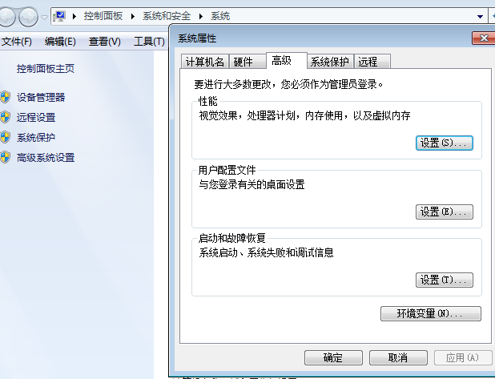
在“高级”选项卡中，选择“环境变量”

Slide 8
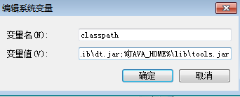
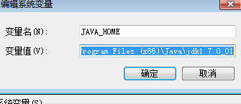
下面是我配置好的：

Slide 9
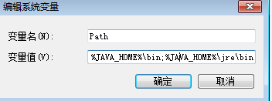

Slide 10
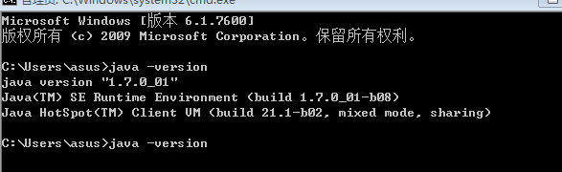
安装确认
打开“cmd”，分别输入命令：
java -version
Java -version
可以看到版本为1.6.0_14，说明已经安装成功。 如果未出现或提示错误，请检查“环境变量”的设置是否正确

Slide 11
3、Eclipse 3.4.1
安装
将eclipse-SDK-3.4.1-win32.rar解压缩
解压缩后会有一个eclipse目录
运行eclipse.exe
或者：
eclipse_en.bat: 英文版
eclipse_zh.bat: 中文版

Slide 12

运行
启动画面

Slide 13
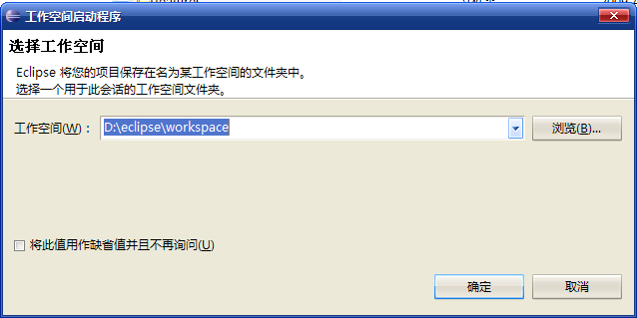
选择工作空间
一般使用默认设置。
这个目录是用来保存你的程序的。当然你也可以保存的别的目录

Slide 14
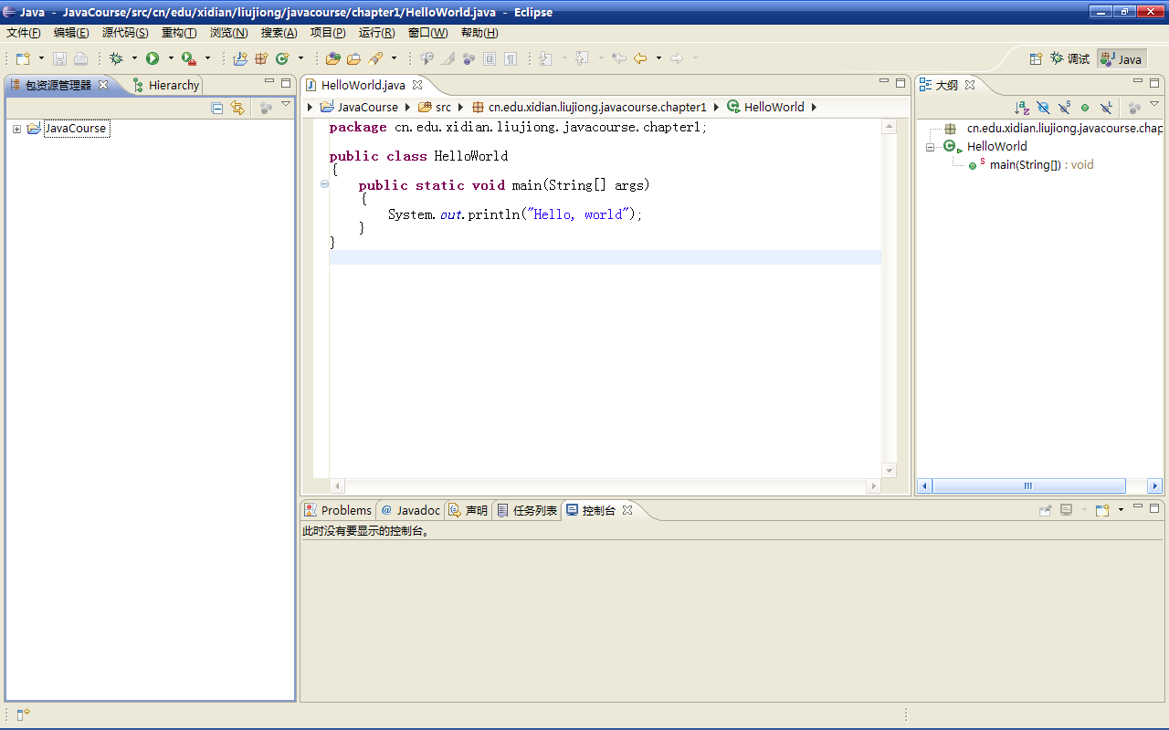
Eclipse主画面

Slide 15
选择工作空间
一般使用默认设置。
这个目录是用来保存你的程序的。当然你也可以保存的别的目录

Slide 16
Eclipse主画面

Slide 17
2、Junit 使用
一般如何使用JUnit写测试
JUnit框架的结构 1、import声明引入必须的JUnit类（核心包：junit.framework和junit.runner）； 2、定义一个测试类从TestCase继承； 3、重载setUp()，封装测试环境初始化及测试数据准备； 4、测试类包含一些以test..开头的测试方法； 5、每个方法包含一个或者多个断言语句。
当然还有一些其他的内容，但满足以上几条的就已经是一个JUnit测试了 。

Slide 18
JUnit断言
JUnit提供了一些辅助函数，用于帮助开发人员确定某些被测试函数是否工作正常。通常而言，把所有这些函数统称为断言，断言是单元测试最基本的组成部分。
Assert类中的断言以及部分实现，每个函数的实现方法都为Assert类中定义的方法。

Slide 19
常用的断言方法
断言方法 描述
assertEquals(a,b) 测试a是否等于b
assertNull(a) 测试a是否为null,a是一个对象或者null
assertNotNull(a) 测试a是否非空,a是一个对象或者null
assertSame(a,b) 测试a和b是否都引用同一个对象
assertNotSame(a,b) 测试a和b是否没有都引用同一个对象
assertTrue(a) 测试a是否为true,a是一个Boolean值
assertFalse(a) 测试a是否为false,a是一个Boolean值

Slide 20
1、首先新建一个类hello ，新建一个方法test
package example;
public class hello {
public static int test(int n) {
// TODO Auto-generated method stub
return n>=0?n:(-n);
}//返回一个整形的绝对值
}

Slide 21
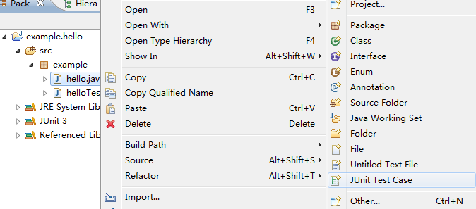
在类名上点右键，然后新建一个Junit Text Case

Slide 22
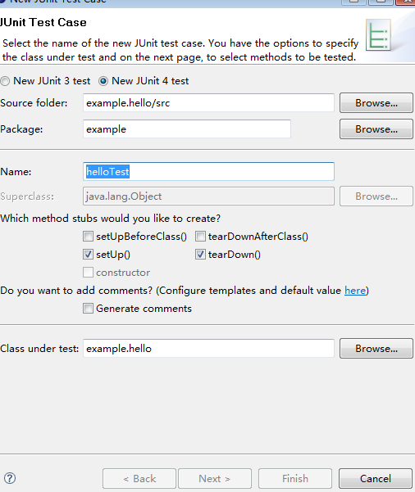
在setup和tearDown前打钩，并且为文件起名

Slide 23
package example;
import junit.framework.TestCase; / /包的引入
public class helloTest extends TestCase { //定义一个测试类从TestCase继承；
protected void setUp() throws Exception {
super.setUp(); //重载setUp()，封装测试环境初始化及测试数据准备；
}
protected void tearDown() throws Exception {
super.tearDown();
}
public void testTest() { //测试类包含一些以test..开头的测试方法
assertEquals(hello.test(14),14);
assertEquals(hello.test(-5),5); //每个方法包含一个或者多个断言语句。
assertEquals(hello.test(0),0); //assertEquals(a,b)测试a是否等于b
}
}

Slide 24
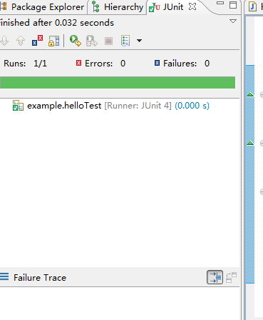
如果运行正确，左边截图是绿色，否则是红色

Slide 25

如果本身不带Junit包的话，我们需要手动包含。步骤如下：
在工程名上点右键，点buildpath,把文件包的路径写进去。

